Slide 1
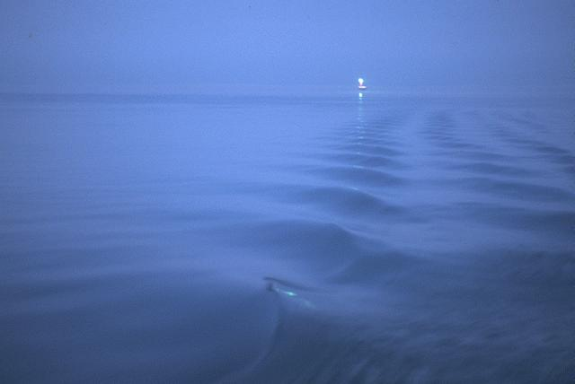


Slide 2
振动或扰动在空间以一定速度的传播称为波动,简称为波(wave)。机械振动或扰动在介质中的传播称为机械波，如声波、水波和地震波等。变化的电场和变化的磁场在空间的传播称为电磁波，如无线电波、光波和X射线等。
机械波只能在介质中传播，例如声波的传播要有空气作介质，水波的传播要有水作介质。但是，电磁波的传播不需要介质，它可以在真空中传播。
虽然各类波的具体物理机制不同，但它们都具有叠加性，都能发生干涉、衍射、折射等现象，也就是说它们都具有波动的普遍性质。
简谐振动在空间的传播，称为简谐波，它是最简单的波。

Slide 3


§1 平面简谐波的描述
一、机械波的形成机制
振源的振动通过弹性力传播开去
当弹性介质中的一部分发生振动时，由于介质各个部分之间的弹性力间的相互作用，振动就由近及远的传播出去。
真空
机械波产生的条件是：
1）波源； 2）弹性介质
机械波的传播

Slide 4
二、横波 纵波
横波：各媒质元的振动方向与波传播方向垂直
（仅在固体中传播 ）
纵波：各媒质元的振动方向与波传播方向一致
（可在固体、液体和气体中传播）

Slide 5
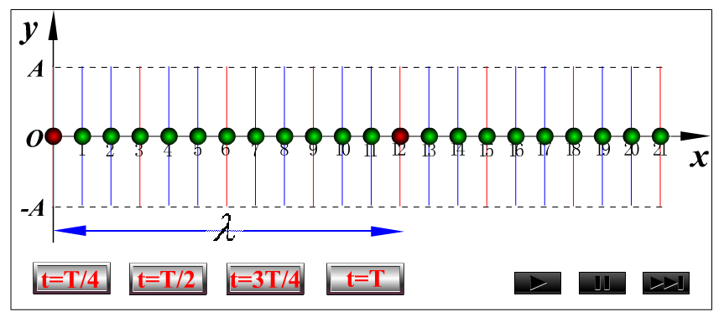
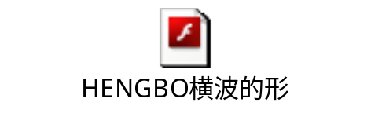
横波的形成：
特征：具有交替出现的波峰和波谷.
波动是振动状态的传播，不是介质的传播。
机械波实质上是介质中大量质元参与的集体振动

Slide 6
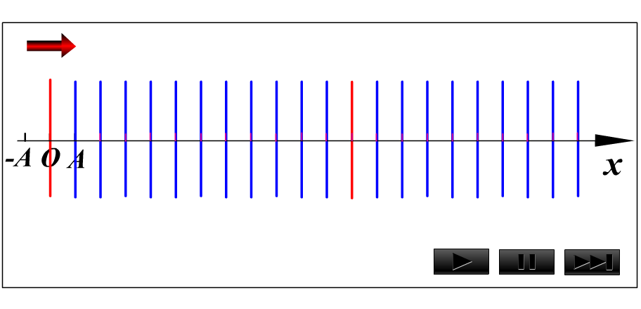
纵波的形成：
特征：具有交替出现的密部和疏部.

Slide 7
结论
波是振动状态或相位的传播 不是质点的流动（传播） 各媒质元并未“随波逐流”，均在自己的平衡位置附近作振动
“上游”的质元依次带动“下游”的质元振动；
沿波的传播方向, 各媒质元的振动相位依次落后。

Slide 8
三、波线 波面 波前
1、波线：沿波的传播方向画的带箭头的线。
2、波面：波源在某一时刻的振动相位同时到达的各点所组成的面，称为波面，又称为同相面。
最前面的那个波面称为波前。
在各向同性介质中
1)波面与波射线处处垂直；
2)波射线是波的能量传播方向。

Slide 9
在各向同性介质中
点源：波面是球面 称为球面波
线源：波面是柱面 称为柱面波
面源：波面是平面 称为平面波
球面波
柱面波
平面波

Slide 10

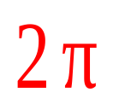




四、描述波动的物理量
1.波长 ：
沿波的传播方向，相位差为 的两媒质元之间的距离。即一个完整波形的长度。
y
A
O
−
A
2.波的周期 T ：
波前进一个波长的距离所需要的时间。
即一个完整波形通过某点所需的时间。

Slide 11

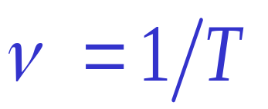

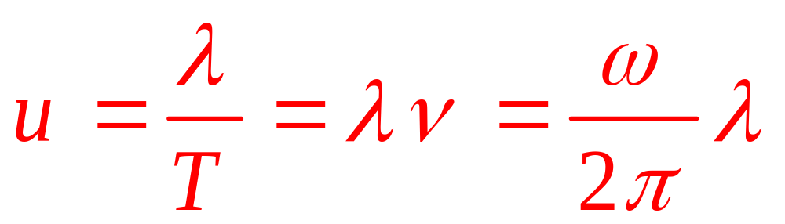
3.波的频率 ：
单位时间内波动所传播的完整波的数目。或单位时间内通过某点的完整波数目。
4.波速 ：
不是质元的振动速度！
波动过程中，某一振动状态（即振动相位）单位时间内所传播的距离。

Slide 12
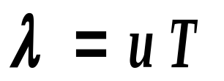
说明
(1) 波的周期和频率与媒质的性质无关；一般情况下，与波源振动的周期和频率相同 。
(2) 波速实质上是相位传播的速度，故称为相速度； 其大小主要决定于媒质的性质，与波源无关。
波速与介质 波的类型（横波 纵波）有关
无色散介质中与频率无关
(3) 由
可知，波长与波源和媒质都有关。
同一频率的波，在不同媒质中传播时波长不同！

Slide 13
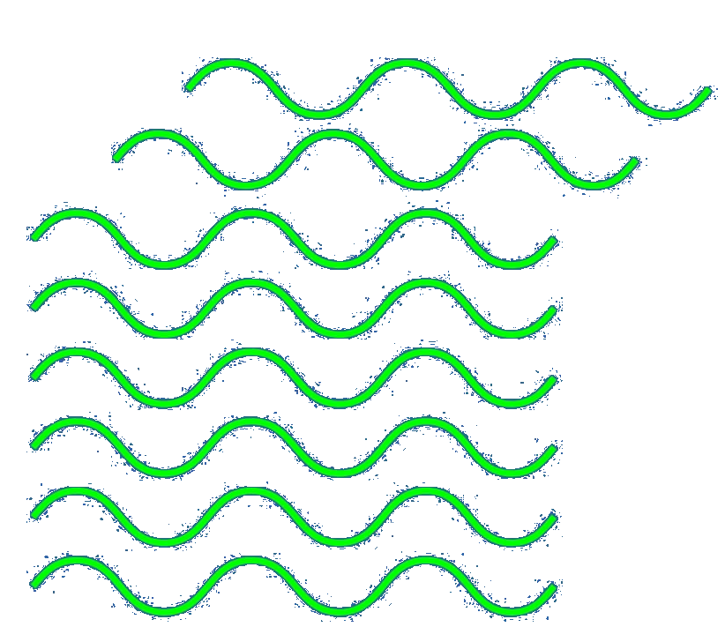




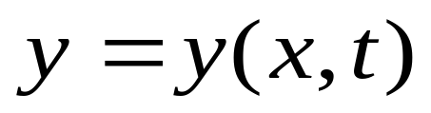
五、平面简谐波的波函数（波动方程）
平面波:波面是平面(一维、能量不损失 理想的波)
简谐波: 各点均作相同频率的简谐振动
波函数：介质中任一质点（坐标为x）相对其平衡位置的位移（坐标为y）随时间的变化关系，即 y( x, t )
P
O
x
各质点相对平衡位置的位移
波线上各质点平衡位置

Slide 14


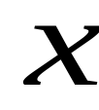
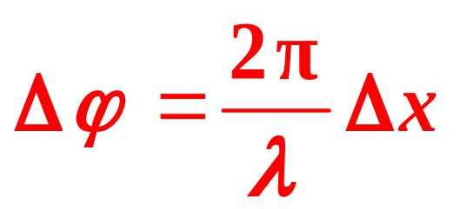
以绳上横波为例 导出波函数
P Q
Δx
无外界干扰 各质点均处在自己的平衡位置处。
同时看波线上各点振动相位(振动状态)的关系
沿波的传播方向, 各质元的振动相位依次落后。
相距一个波长的两点的相位差是2π
如第13点和第1点
相距Δx的任意两质元间的相位差

Slide 15

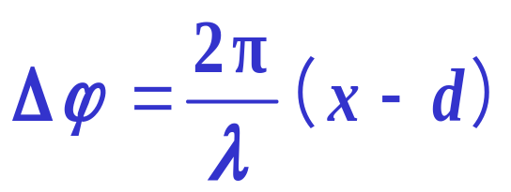
已知：平面简谐波沿着x轴的正方向传播
某点a 的振动表达式为
设介质无限大、无吸收
y_{a}=Acos(ω t + )
y
u
写出波的表达式：
点 a
P
·
·
o
d
x
x
取任意一点P 坐标为x
P点：A、ω 均与a 点的相同，但相位落后
所以就在a点振动表达式的基础上改变相位因子就可得到P点的振动表达式

Slide 16
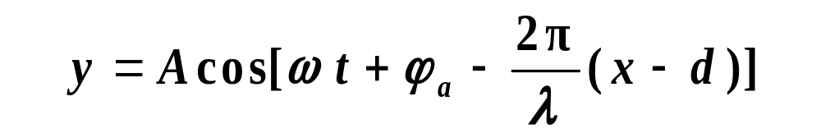
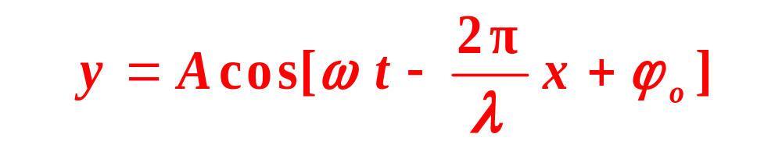
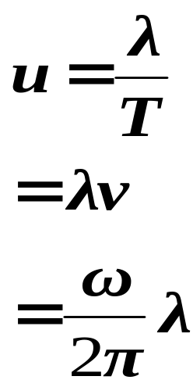
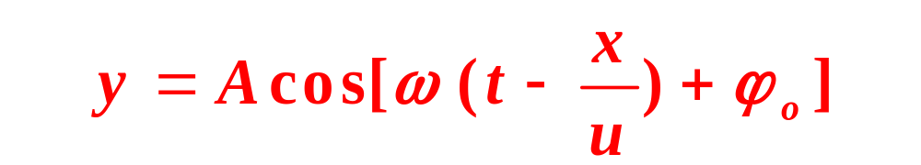
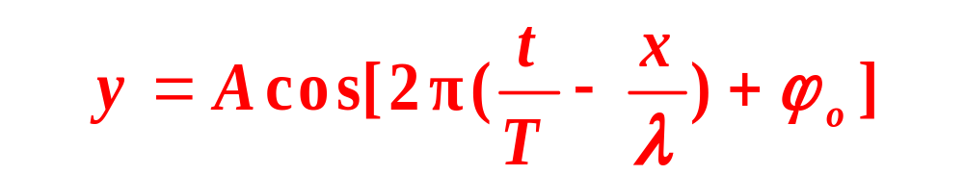
所以P点的振动表达式为
若a点为原点，则：
或
或
沿 x 轴正向传播的平面简谐波的波函数

Slide 17
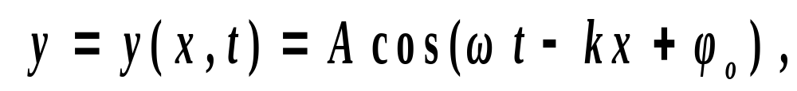
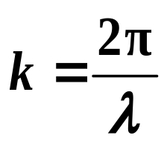
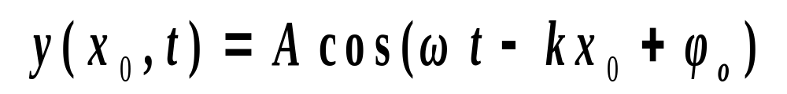
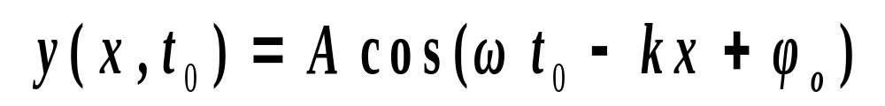
讨论
1.波的表达式的物理意义
设 （ 波数）
当坐标确定x= x_{0，}表达式变成 y～t 关系
—x₀ 点谐振动方程
当时刻 t 确定t = t₀，表达式变成 y～x关系
—t₀时刻的波形方程
y
u
——波形曲线
o
x
（t₀ 时刻空间各点 的位移分布）
t = t₀

Slide 18
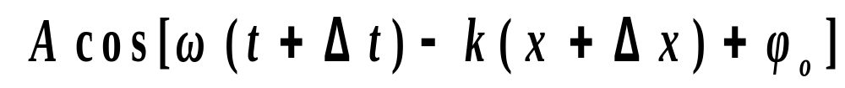
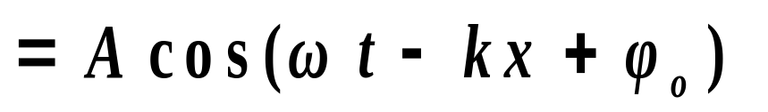
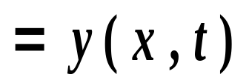
当x、t 同时变化
y(x+Δ x, t +Δ t) =
取Δ x = u Δ t
表明波以波速u 沿x 轴正向传播。
波形曲线以波速 u 沿波的传播方向平移
Y
u
t
t +Δt
o
x
X
Δx
波函数反映了波的时间、空间双重周期性

Slide 19
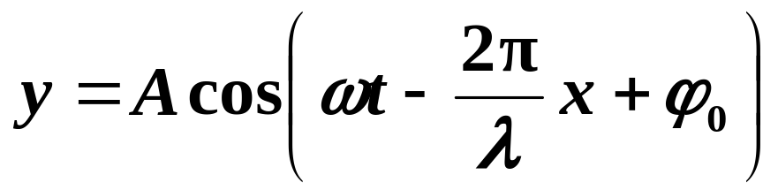

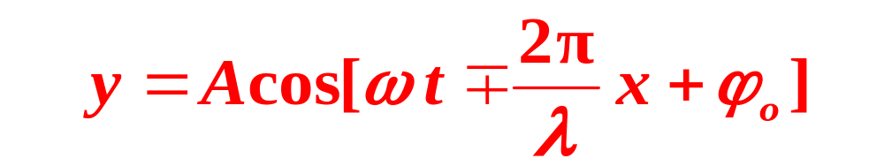
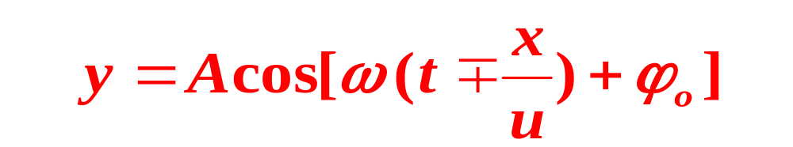
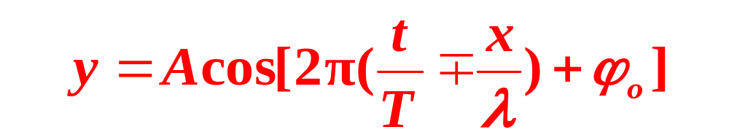
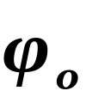
2.波源位置不同的波的表达式
向x轴正向传播
+
向x轴负向传播
一般
负(正)号代表向 x 轴正(负)向传播
或
或
——原点的振动初相

Slide 20
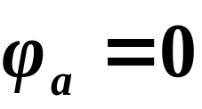
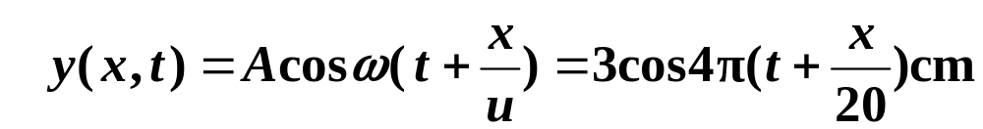
例2.1 一平面波在介质中以速度u=20cm·s⁻¹沿x轴负方向传播。已知 a 点的振动表达式为
y_{a}=3cos4π t， t 的单位为s，y的单位为cm。
1）以a为坐标原点写出波动表达式。
2）以距a点5cm处的b点为坐标原点，写出波动表达式。
u
5cm
x
b
a
解：1）由题 A=3cm，ω =4π， ，沿负x轴
得：

Slide 21
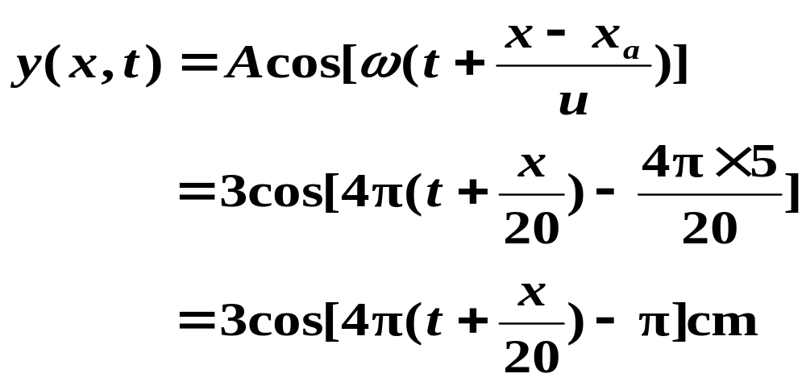
(2) 若以b点为坐标原点，则a点的坐标为5cm ，
代入一般表达式
得:

Slide 22
例2.2 一平面余弦波在介质中以速度u=50cm·s⁻¹沿x轴正向传播。1) 已知x =4m处质点的振动曲线如图1, 2) 已知t=0.08s时的波形曲线如图2。分别求波的表达式。
y(m)
u
0.05
o
0.08
t(s)
v
x=4m
y(m)
u
0.05
o
4
x(m)
t=0.08s
解：1）由图知A=0.05m, T=0.16s →ω =12.5π，
t=0时，x=4m 处 y=0, v<0
代入波动表达式得：

Slide 23
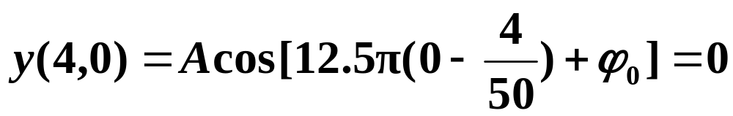
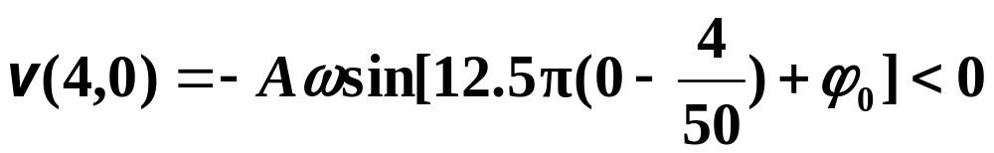
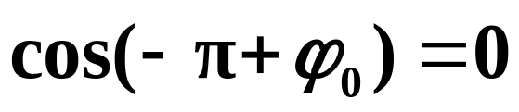
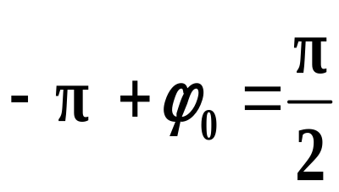
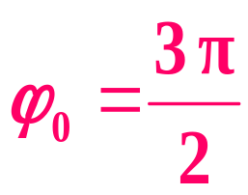
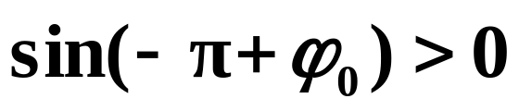
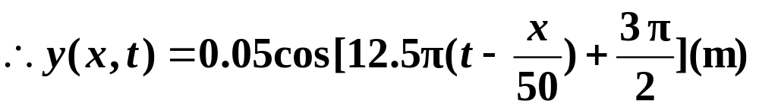
解：1）由图知A=0.05m, T=0.16s →ω =12.5π，
t=0时，x=4m 处 y=0, v<0
代入波动表达式得：
即

Slide 24
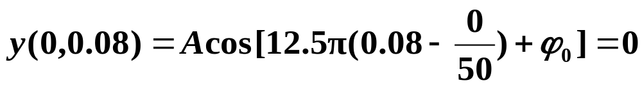
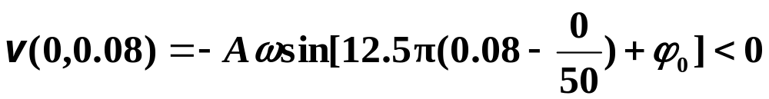
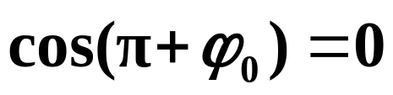
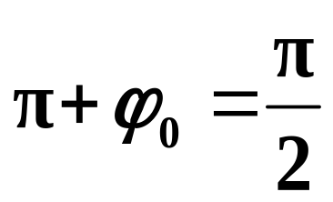
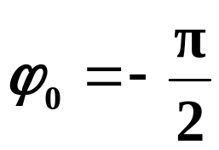
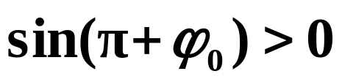
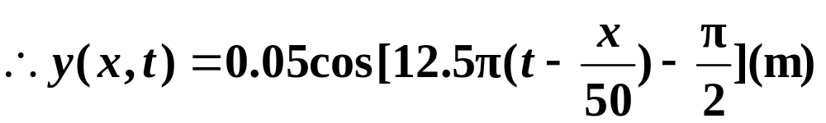
2）由图知A=0.05m,
λ=8m →ω =12.5π，
t=0.08s时，
x=0 处 y=0,
y(m)
u
v?
0.05
v<0
o
4
x(m)
v
代入波动表达式得：
t=0.08s
t+dt
即

Slide 25




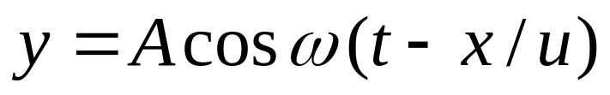
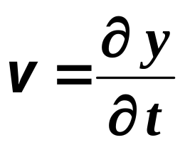
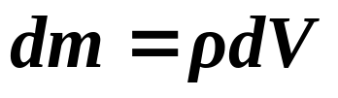



§2 波的能量
以固体棒中传播的纵波为例来分析。
一、机械波的能量 能量密度
1 . 媒质元的能量
x
O
设棒是密度为ρ的均匀弹性介质，有一维平面简谐波
O
x
以速度u沿x轴正方向传播，
波函数为
质元的振动动能：

Slide 26







弹性（形变）势能：
O
x
x
O
;
可见：
即任一时刻，动能和势能大小相等，相位相同！
质元的总机械能
总机械能不守恒！三者均随x,t周期性同相变化。

Slide 27



讨论
动能和势能等大同相!
W y
W
适用于各种谐波
dW_{k}
dW_{p}
o
t
x
T
能量——时间关系曲线

Slide 28







在机械谐波中，经过平衡位置的媒质元的能量最大，在最大位移处的媒质元的能量为零。
2. 能量密度
——波场中单位体积内波的能量
3. 平均能量密度—能量密度在一个周期内的平均值
普适

Slide 29
本次作业：
10----10, 11, 13, 14,
15, 16, 17
谢 谢 大 家 ！

